Slide 1
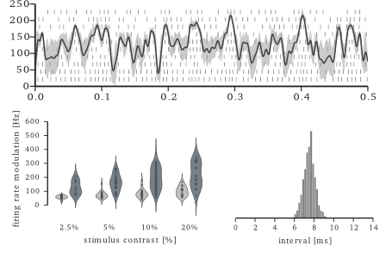
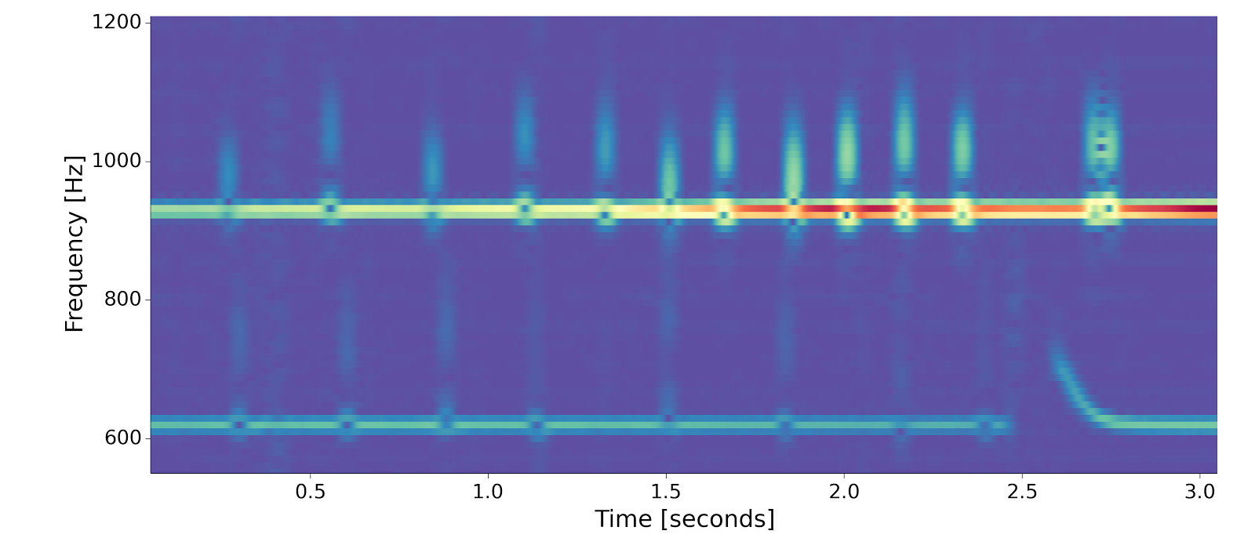
Einführung in die wissenschaftliche Datenverarbeitung
Datenverarbeitung in den Neurowissenschaften:
Große Vielfalt an Messdaten (Membranpotentiale, extra- zelluläre Potentiale, neuronale Events, Video und Bilddaten, Bewegungstrajektorien, ...).
Mitunter sehr große Datenmengen.
Experimentdesign, Stimulation und Datenaufnahme komplex und nicht standardisiert.
Jeder sollte in der Lage sein:
... die volle Kontrolle über sein Experiment zu übernehmen.
... seine Daten selbst zu visualisieren und adäquat zu analysieren.
Ziel des Kurses:
Erlernen von Tools zur automatischen und reproduzierbaren Analyse von Versuchsdaten
Grundlagen der Programmierung in MATLAB.
Plotten, Statistik, lineare Algebra und Spiketrain Analyse.

